Slide 1
Circulaire economie
Inrichting van een gebied

Slide 3
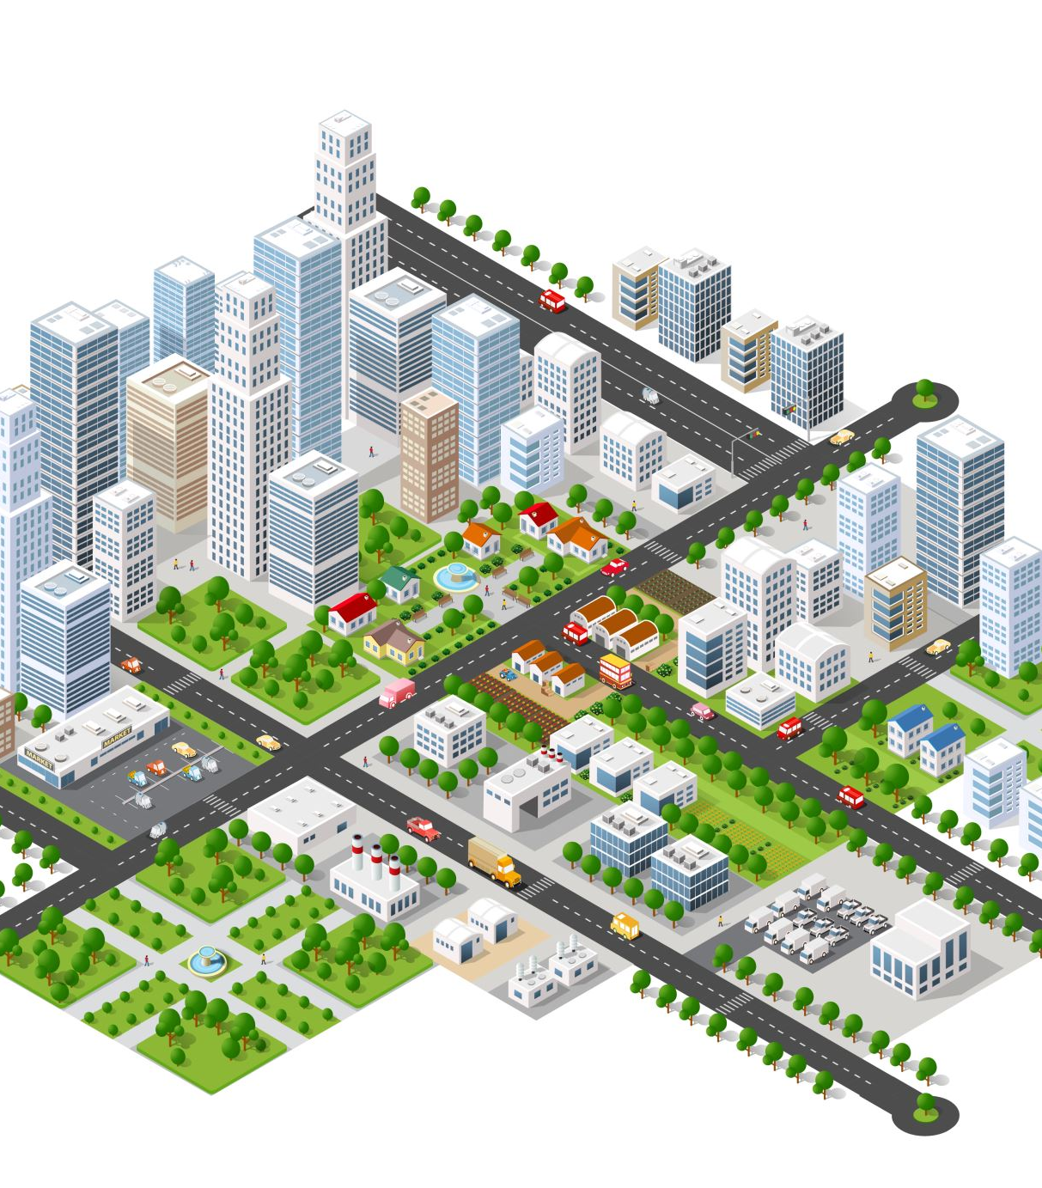
Vorige week
Hergebruiken, recycling, regeneratie en meervoudige waardencreatie om circulaire gebiedsontwikkeling te kunnen realiseren.

Slide 4
De circulaire economie streeft naar waardencreatie
Natuurlijke waarde
Intellectuele waarde
Financiële waarde
Materiele waarde
Sociaal-relationele waarde
Menselijke waarde

Slide 5
Circulair ontwerpen
Understand Weten hoe iets werkt, hoe je iets kan regenereren, onderzoeken en je afvragen hoe doet de natuur het.
Define
Wat wil je bereiken, welke kansen, wie heb je nodig, welk circulair model past erbij en welke waardes voeg je toe.
Make
Ontwerp een tekening een idee, brainstormen, problemen achterhalen, keuzes maken, wat gebruik je wel wat niet, en prototype.
Release
Wat wordt het plan, wat ga je leren uit het release, wie zijn je partners, je organisatie uitbreiden en blijven verbeteren
Notes:
Understand; Weten hoe iets werkt, hoe je iets kan regeneren, onderzoeken en je afvragen hoe doet de natuur het.
Define; wat wil je bereiken, welke kansen, wie heb je nodig, welk circulair model past erbij en welke waardes voeg je toe.
Make; prototype, brainstormen, problemen achterhalen, keuzes maken, wat gebruik je wel wat niet, en weer prototype
Release; Wat wordt het plan, wat ga je leren uit het release, wie zijn je partners, je organisatie uitbreiden en blijven verbeteren
Betere redesign, materialen selecteren dit blijft een proces wat herhaald. Kan worden

Slide 6
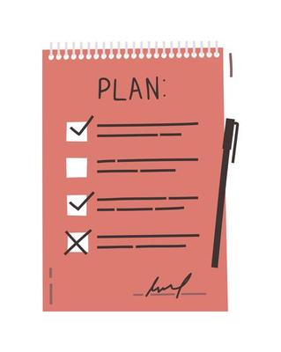
Periode planning
Circulaire gebiedsontwikkeling
Circulaire gebiedsanalyse
Circulair ontwerpen
Biodiversiteit, natuur inclusief en klimaat adaptief
Waardencreatie in een gebied
Circulaire infrastructuur
Implementatie van een gebiedontwerp

Slide 7
Vandaag
Je begrijpt waarom een analyse van het gebied bijdraagt aan een circulaire gebiedsontwikkeling
Je kan verschillende bestaande bronnen identificeren als herbruikbaar materiaal.
Je kan snel een onderzoek doen naar de ecologisch, economisch en sociale aspecten van een gebied.

Slide 8
Waarom is een analyse van het gebied zo belangrijk?
Het biedt inzicht
Het identificeert mogelijkheden
Het helpt bij het begrijpen van de impact die gemaakt wordt en kan worden
Notes:
Het biedt inzicht in de huidige situatie van het gebied en de beschikbare hulpbronnen.
Het identificeert mogelijkheden voor hergebruik en recycling van materialen.
Het helpt bij het begrijpen van de ecologische, economische en sociale impact van de inrichting.

Slide 9
Circulaire gebiedsanalyse
Bij een gebiedsanalyse gaat het over gegeven die kenmerkend zijn voor het gebied. Dit kunnen fysieke kenmerken zijn, maar ook gegevens over de demografie en sociale structuur van het gebied.
Vaak te achterhalen via:
Interviews
Enquêtes
Openbare data
Kaarten

Slide 10
Beschikbare hulpbronnen
Hulpbronnen zijn ondersteunende zaken in een gebied. Het is iets dat nuttig is voor een bepaald doel.
Natuurlijke hulpbronnen (biotisch en abiotisch)
Economische hulpbronnen
Sociale hulpbronnen (culturele)

Slide 11
Welke mogelijkheden zijn er..
Natuurlijke hulpbronnen
Economische hulpbronnen
Sociale hulpbronnen

Slide 12
Ecologische, economische en sociale impact.
Het is belangrijk om ecologische, economische en sociale gegevens te verzamelen. Op deze manier kan er rekening worden met bepaalde verwachtingen, zoals bevolkingsgroei.
Het verzamelen van deze gegevens maakt systeemdenken mogelijk (vooruitdenken).
Verwachte bevolkingsgroei Tilburg.

Slide 13
Opdracht inventarisatie van bronnen en materialen
Opdracht (20 minuten)
Hoe: met je IBS groep
Wat: Maak een lijst met mogelijk bronnen en herbruikbare materialen die je in het gebied van het IBS kan vinden. Verzin/laat een voorbeeld zien van wat je dan met dat materiaal kan doen.
TIP, wees creatief.
Van iedere groep bespreken we de lijst met mogelijke materialen en de toepassing.
Het meest creatieve idee mag als groep een nummer toevoegen aan de Spotify lijst!

Slide 14
Extra opdracht
Basisschool de Armhoefse Akker in Tilburg is bezig met het de verduurzaming van de school. Vanuit de projectleider milieu en natuur educatie is de vraag gekomen om na te denken over nieuwe afvalbakken.
Stappen
Onderzoek en analyse; type afval/bruikbare reststromen/motiveren van leerlingen etc.
Conceptontwikkelingen; brainstormen en schetsen maken
Ontwerp uitwerken; schets omzetten naar een concept met details etc.
Presenteren; Prototype
Evalueren;

Slide 15
Vandaag
Je begrijpt waarom een analyse van het gebied bijdraagt aan een circulaire gebiedsontwikkeling
Je kan verschillende bestaande bronnen identificeren als herbruikbaar materiaal.
Je kan snel een onderzoek doen naar de ecologisch, economisch en sociale aspecten van een gebied.
Volgende week, meer over het analyseren van een gebied!
Tot volgende week…

